Slide 1
偏光で見る星雲の姿
銀河学校2014 C班
杉山純菜 田中舞 長谷部匡敏 寺村まどか
柳楽裕介 西村南海 吉田真琴 阿部峰也
佐川和 佐々木美波 金野亜美 鈴木理花子

Slide 2
目的
散光星雲の性質
・構造
・質量
・発光原因
星雲の偏光を観測

Slide 3
観測方法
場所：東京大学大学院理学系研究科付属天文学教育研究センター 木曽観測所
観測日時：2014年3月25日 19：30～20：50
観測機器：東京大学木曽観測所、105cmシュミット望遠鏡（フィルタ：Rバンド、偏光板）
研究対象： NGC2024、馬頭星雲、かに星雲(M1)

Slide 4
研究方法
望遠鏡を地平線に向け、望遠鏡と天頂を結ぶ直線を基準にして
偏光板を0°、45°、90°、135° に設置して撮影した画像をそれぞれマカリィで測光
→その光度の差から①偏光度 ②偏光角 を求める

Slide 5
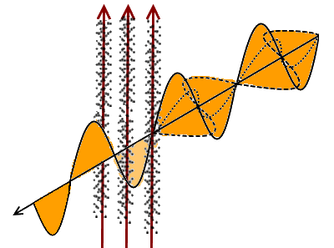
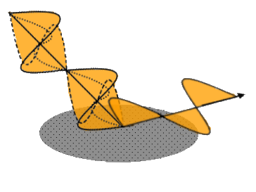
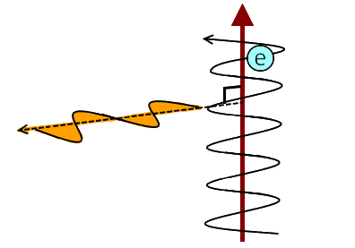
偏光の原因
減光
塵が偏光板の役割
反射
反射面に平行となる方向に偏光
シンクロトロン放射
磁場と垂直になる方向へ強く偏光

Slide 6
①偏光度
P（偏光度）＝A/B
（最大光度） - （平均の光度）
（平均の光度）
（偏光度）＝
I（0°）+I（90°）
☆（平均の光度）＝
2

Slide 7
偏光の原因
～２％・・・減光
偏光度
～１０％・・・反射光
３０％～・・・シンクロトン放射

Slide 8
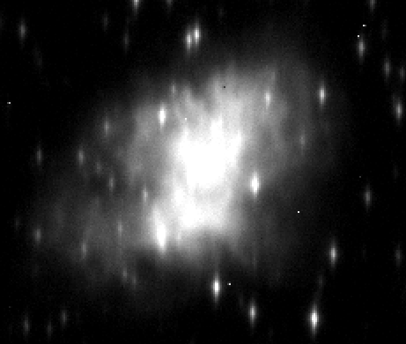
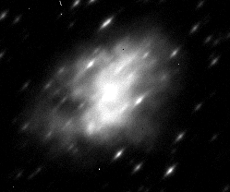
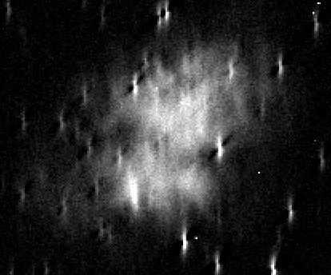
②偏光角
4つの角度の光度を差し引き
→おおよその偏光角を求める
０° ４５°
明るい部分＝ 0°寄りに偏光

Slide 9
偏光マップを作る
写真水平方向に弱く偏光
写真鉛直方向に強く偏光

Slide 10
NGC2024
偏光度が3～7％
円状に偏光
反射による偏光
星雲の背後に光源となる恒星が存在

Slide 11
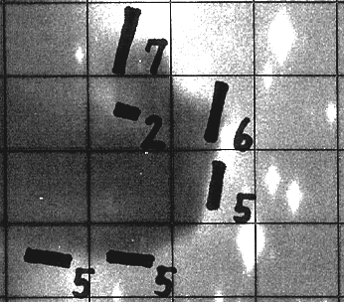
馬頭星雲
馬頭星雲の縁に沿った偏光
偏光度が2～7％の範囲内
反射による偏光
馬頭星雲の背後に光源となる恒星が存在

Slide 12
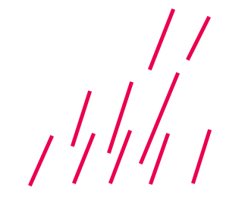
かに星雲(M1)
中央部
偏光度が15～32％
磁場と対応するように偏光
上部
偏光度が８～１３％
磁場と対応せず偏光
シンクロトロン放射
反射

Slide 13
総括
星雲の発光状態を考察することができた。
NGC2024…反射
馬頭星雲…反射
かに星雲…反射、シンクロトロン放射

Slide 14
今後の展望
観測する偏光の角度を細かくする
→正確な偏光角の導出、星雲の構造の研究
暗黒物質の分布や密度を重力レンズによる偏光の視点から特定

Slide 15
謝辞
酒向重行さんをはじめとする木曽観測所スタッフの皆様
TAの深瀬雅央さん、加藤裕太さん、齊田智恵さん
以上の皆様にご指導・ご協力をいただきました。
また、ジュニアセッションへの参加にあたり、NPO法人サイエンスステーションからのご支援をいただきました。この場を借りて深くお礼申しあげます。

Slide 16
ご清聴ありがとうございました！

